Slide 1
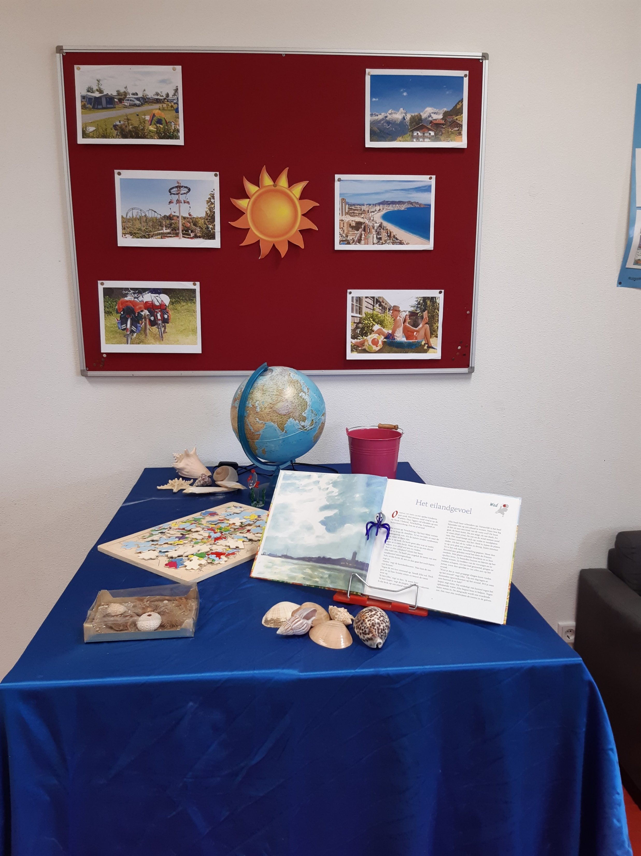
WELKOM IN GROEP 7
Schooljaar 2023 – 2024

Slide 2
De binnenkomer

Slide 3
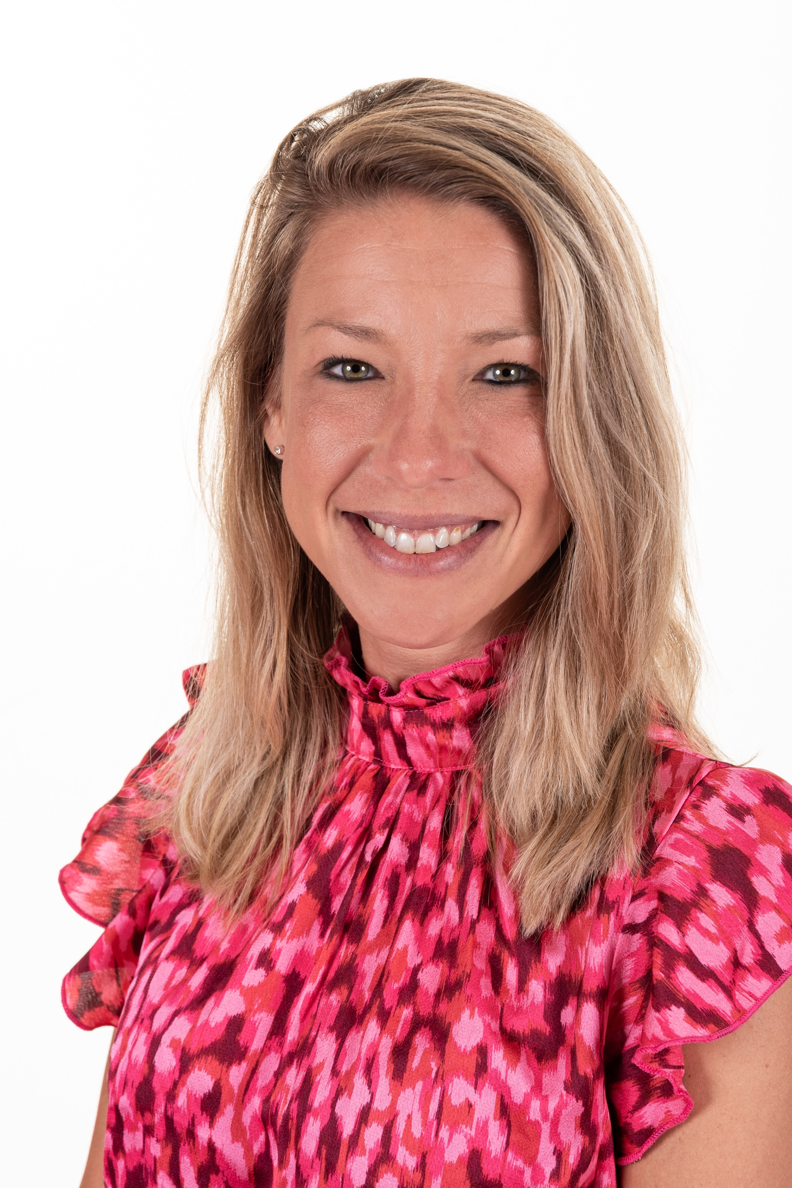
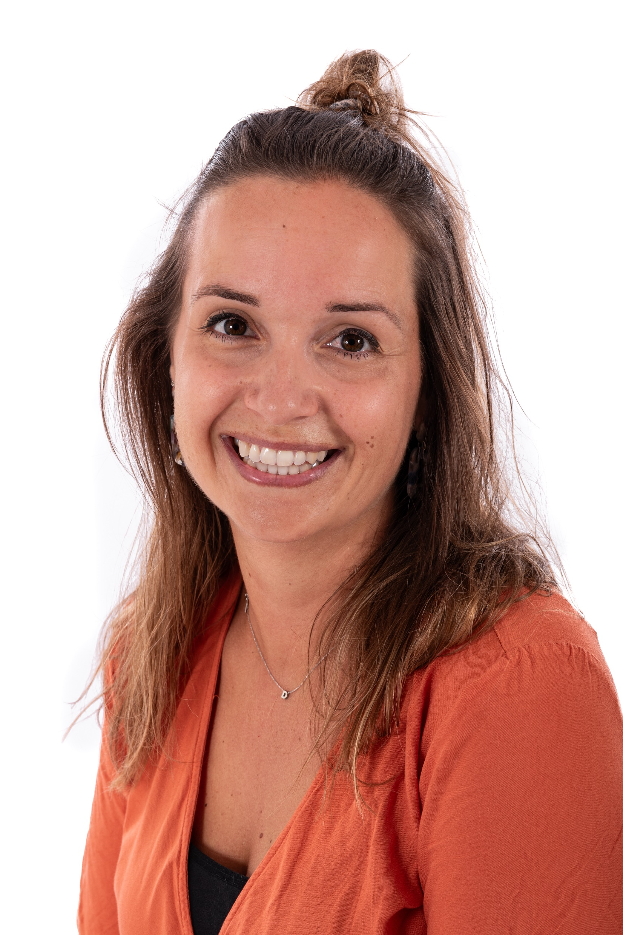
De leerkracht
Marije Dijkgraaf, ma t/m vrij
Ilse Bosschaart, op woensdag (wisselend)
Gemeenschappelijke mail:
Groep7.distelvlinder@opo-r.nl

Slide 4
Communicatie
Mededelingen via de mail
Andere zaken graag een afspraak maken. Loop binnen, telefonisch of via mail.

Slide 5
Oudergesprekken
Oudervertelgesprekken
Rapportgesprek
Potloodadviesgesprek

Slide 6
Het potloodadvies
De punten waarop dit advies wordt gebaseerd:
Leerlijnen groep 1 t/m groep 7
Toetsresultaten CITO- Leerling in Beeld
Studievaardigheden
Maken en inleveren van huiswerk
Sociaal-emotionele ontwikkeling
Er worden doelen besproken die mee gaan naar groep 8.
Definitief advies volgt midden groep 8

Slide 7
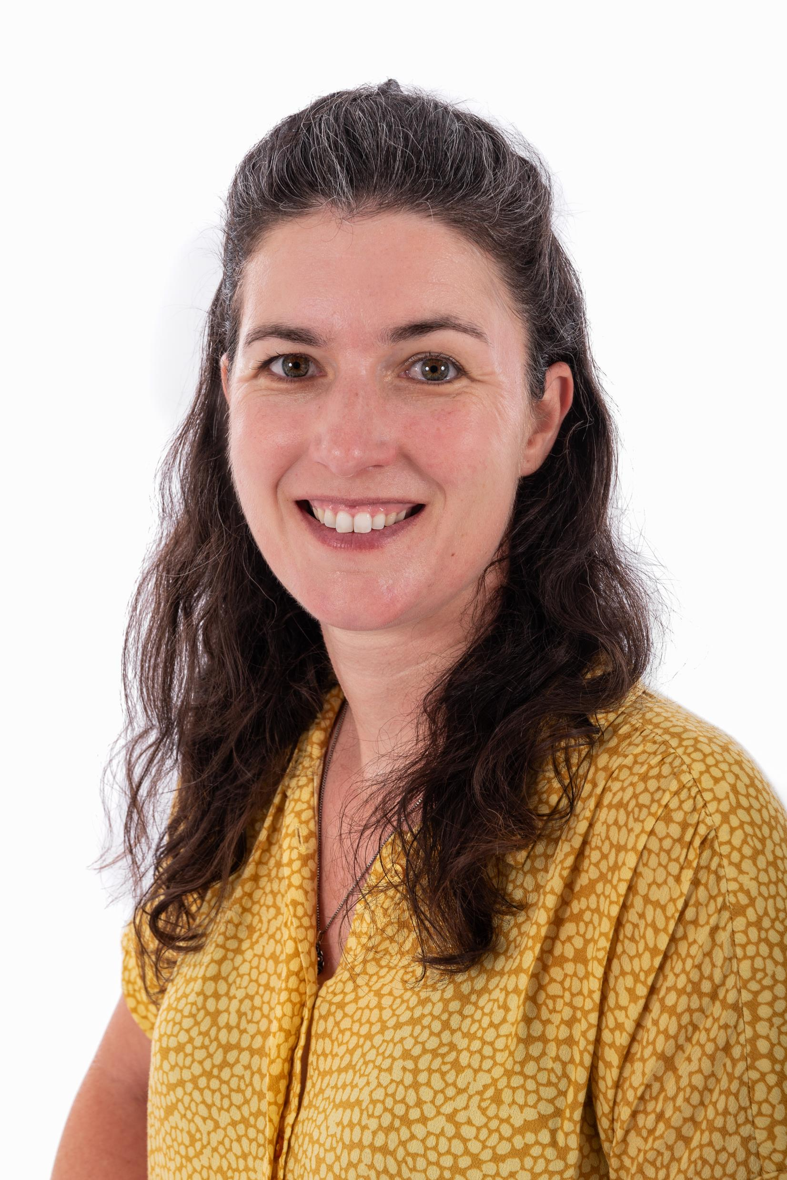
Klassenzaken
Els ondersteunt groep 7.
Eigenaarschap- verantwoordelijkheid.
De gymles is op dinsdag – zelf naar huis
Spreekbeurt. U ontvangt het rooster via Parro.
Werkstuk (inleveren op 8 maart 2024)
Topografie Europa
Huiswerk is eenmaal per week op maandag.
Mediatoren. Solliciteren na schoolkamp.
Adoptieproject- Jong adopteert oud.
Privacyvoorkeuren checken op Parro.
Oordopjes
Contactouder(s), wie o wie? ☺

Slide 8
Zaken buiten de klas
Schoolkamp
Mediatorentraining tijdens schooltijd
Uitreiking diploma mediatoren 13 oktober
Schaaktoernooi januari 2024
Juf- en meesterdag, aan het eind van het schooljaar aan de Meent in Beusichem.
Excursies
Er wordt aandacht besteed aan sociale media in de klas. Graag ontvangen wij hulp van ouders in de vorm van regelmatige controle van de berichten van uw kind.
Cyberrijbewijs
Verkeersexamens
Theoretisch examen 26 maart 2024
Praktisch examen 24 mei 2024.

